Slide 1
第45课时 群落

Slide 2
1
锁定要点 互动探究
高效复习 落实基础知识

Slide 3

考点一 不同种群组成群落
1. 群落、种群的关系
项目 | 群落 | 种群
概念 | 在一定时间内聚集在一定空间内所有生物种群的集合体 | 占有一定空间和时间的同一物种所有个体的集合体
组成的物种 | 不同物种组成 | 同一物种组成
组成单位 | 种群 | 个体
基本 特征 | 物种丰富度、优势种、生态位、群落结构等 | 种群密度、出生率和死亡率、迁入率和迁出率、性别比例、年龄结构及分布型等
联系 | 种群是群落的基本组成单位

Slide 4
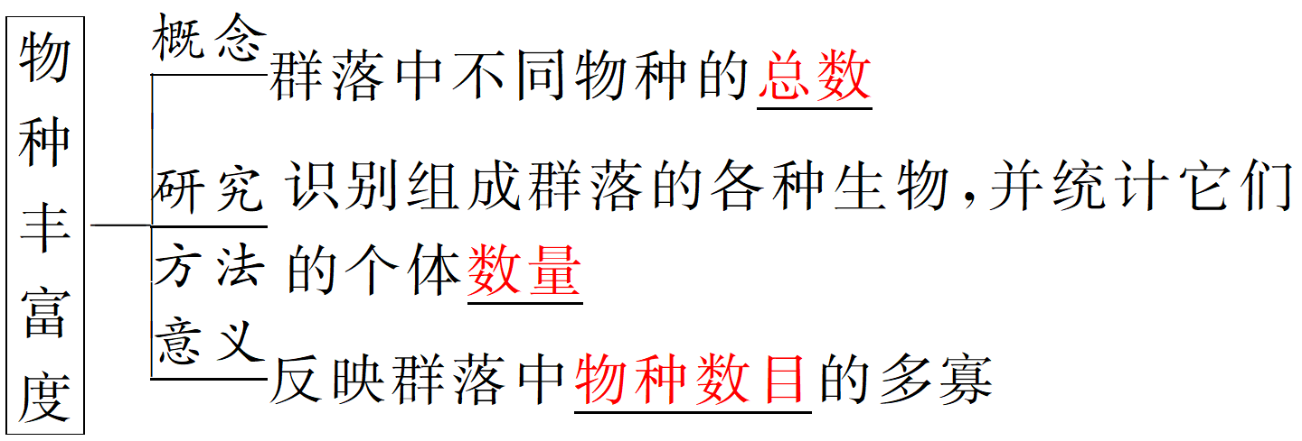
2. 丰富度调查反映群落的物种组成

Slide 5
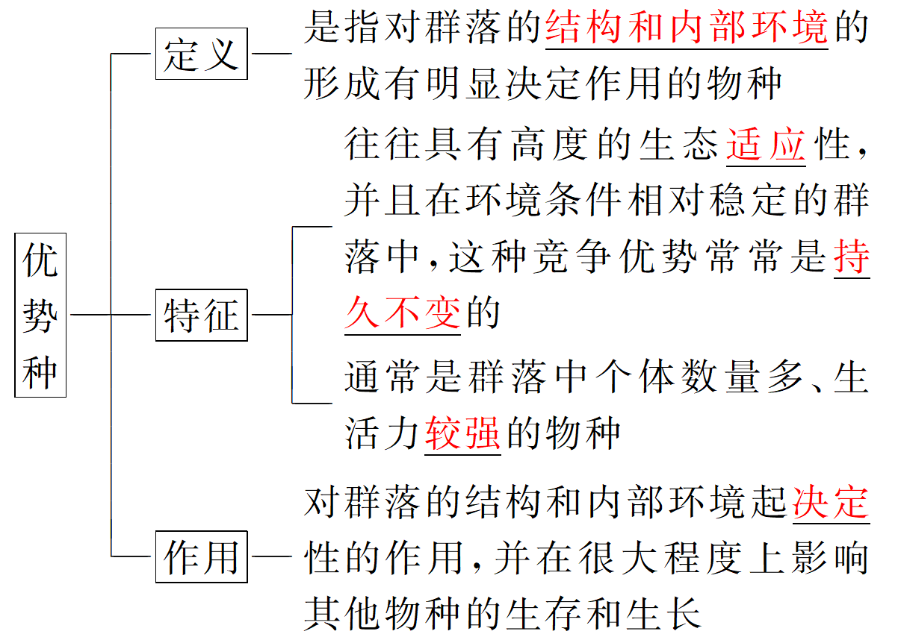
3. 优势种决定群落的结构和内部环境的形成

Slide 6
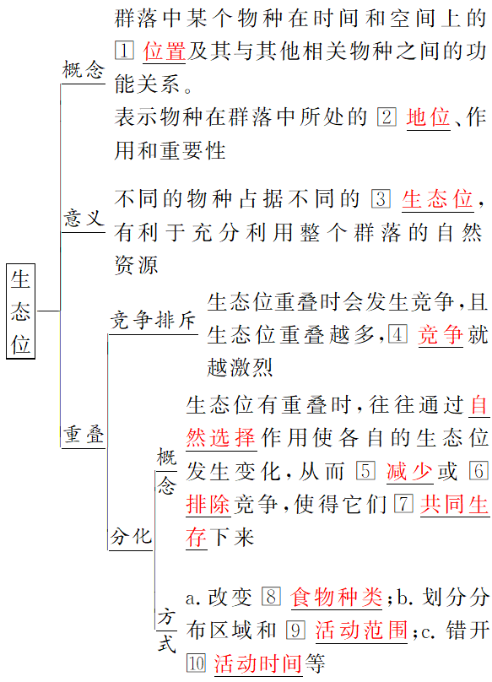
4. 物种在群落中占据
一定的生态位

Slide 7
5. 群落具有垂直、水平和时间结构
项目 | 垂直结构 | 水平结构 | 时间结构
含 义 | 群落中的生物配置在群落的不同 ⁠上 | 群落中的生物在 ⁠ ⁠方向上的配置状 况 | 群落的组成和外貌 随 ⁠改变而发 生有规律的变化
影响 因素 | 光照、温度、氧气；栖息地、食物 | 不同生物繁殖体的扩散能力、生物种间相互作用、群落内部环境 | —
水平
高度
时间

Slide 8
6. 地球上分布着不同类型的群落
（1）类型
群落类型 | 环境特点 | 群落特征
热带雨林 群落 | 终年高 温多雨 | ①生物种类 ⁠，群落结构复杂； ②大部分植物是木本，藤本植物及附生 植物也发达； ④动物以 ⁠生活的种类占优势
极为丰富
树栖攀缘
⁠ ⁠ ⁠⁠ ⁠ ⁠ | 四季分明，夏季炎热多雨、冬季寒冷干燥 | ①群落结构比热带雨林简单但分层明显；②乔木有落叶特性，灌木和阔叶草本植物发育良好，藤本植物不发达，附生植物多为苔藓和地衣；③地栖动物种类和数量比热带雨林群落多，动物生活节律有明显季节变化
温带落
叶阔叶
林群落

Slide 9
群落类型 | 环境特点 | 群落特征
北方针 叶林群落 | 夏季温凉、冬季严寒，终年湿润 | ①群落结构简单；② ⁠植物占优 势，树冠不茂密，林下灌木、苔藓和地 衣多；③动物种类少，多营定居生活
针叶
草原 群落 | 年降雨量在250～800 mm的地区 | ①群落结构更简单且分层不明显； ② 植物（具有旱生特性）占优 势；③动物种类贫乏
草本
荒漠 群落 | 年降雨量小于200 mm，水分蒸发量远远大于降雨量 | ①群落结构极其简单；②优势植物 是 和半灌木；③动物种类稀 少，以小型 ⁠和爬行类占优势
灌木
啮齿类

Slide 10
群落类型 | 环境特点 | 群落特征
苔原 群落 | 气候严寒，年降雨量少 | ①群落结构最简单；②植物种类稀少， 优势种是 ⁠、地衣、灌木和少数 种类的草本植物；③动物种类贫乏，昆 虫种类少但数量较多，几乎没有爬行类 和两栖类动物
苔藓
（2）成因：地球各地因气候、地形和其他环境条件的不同而分布 着不同类型的生物群落。

Slide 11

（1）（选择性必修2 P33正文）竹林中竹子高低错落有致，这不是垂 直结构。垂直结构涉及的是群落中“不同物种”在空间垂直方向 上呈现的“分层”现象，切不可将“同种生物”的高矮差异视作垂直 结构。
（2）（选择性必修2 P33正文）高山从低到高植被分布依次可为阔叶 林—针叶林—高原草甸—苔原，这不是群落的垂直结构。高山 植被从低到高分布不同是由于随海拔升高，温度下降明显。这 种状况与地球南（北）半球随纬度升高植被分布的原理相同， 属于植物的地带性分布，不是群落垂直结构中的分层现象。

Slide 12

1. 群落的垂直结构和水平结构的成因分析
（1）影响植物地上分层的主要因素是光照；群落中植物的分层现 象决定了动物的分层现象，影响动物分层的主要因素是食物 和栖息场所。群落的分层现象不仅表现在地面上，也表现在 地下，但地下群落分层现象主要与水分和矿质元素有关。水 域中，某些水生动物也有分层现象，影响因素主要有阳光、 温度、食物、含氧量等。
（2）影响群落水平结构的因素包括地形的变化、土壤湿度和盐碱 度的差异、光强度的不同、生物自身生长特点的不同以及人 与动物的影响等。

Slide 13

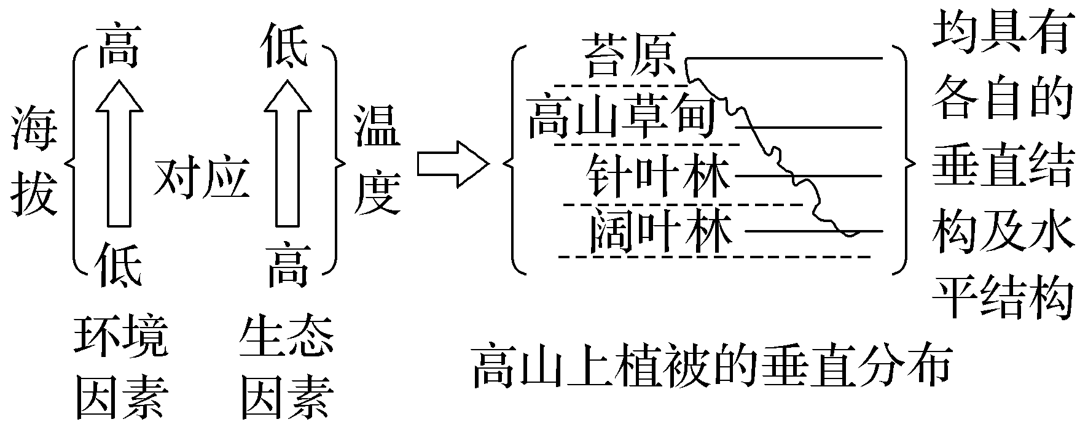
2. 区分不同环境因素对群落结构的影响
（1）海拔 气温 高山植被的垂直地带性分布，并非群落 垂直结构

Slide 14
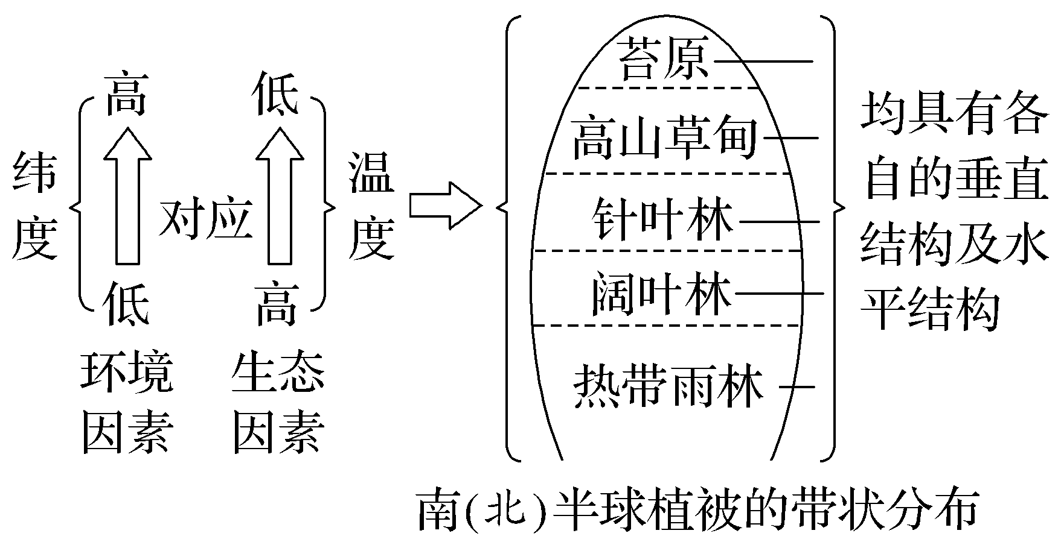
（2）纬度 气温 南北半球植被的带状分布

Slide 15
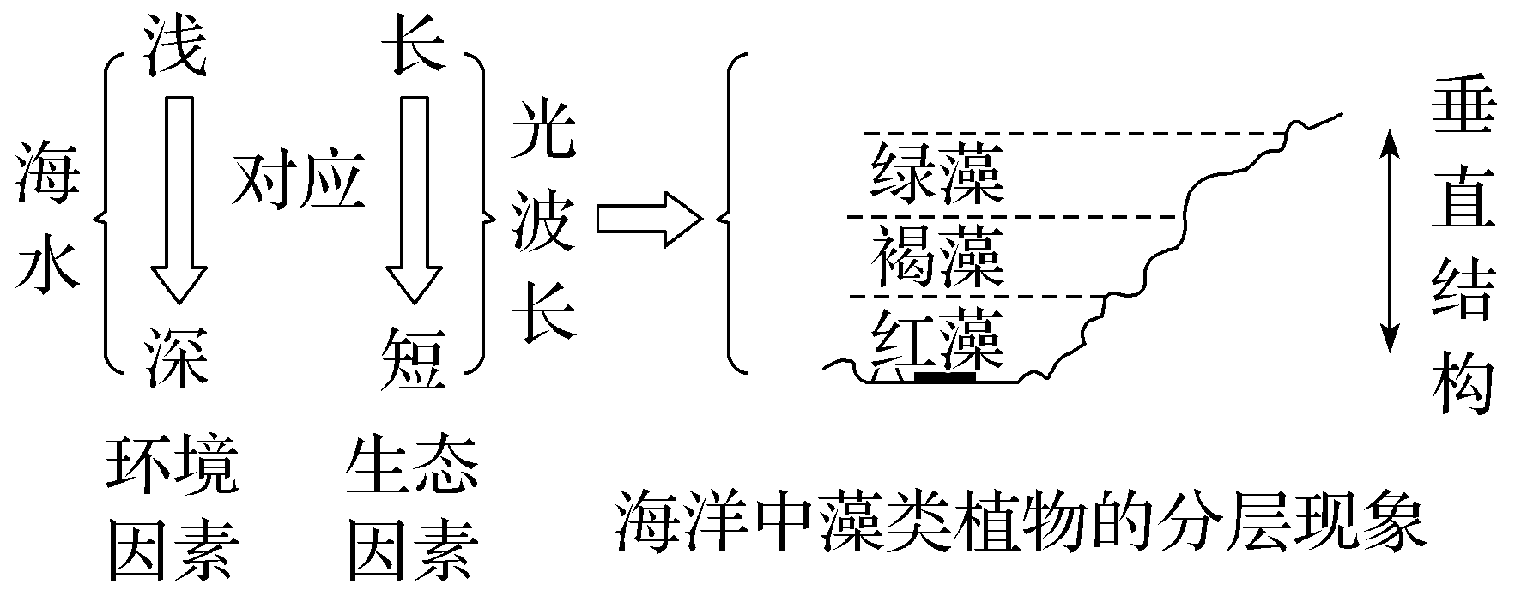
（3）海水深度 透光波长 海洋藻类植物的垂直分层

Slide 16

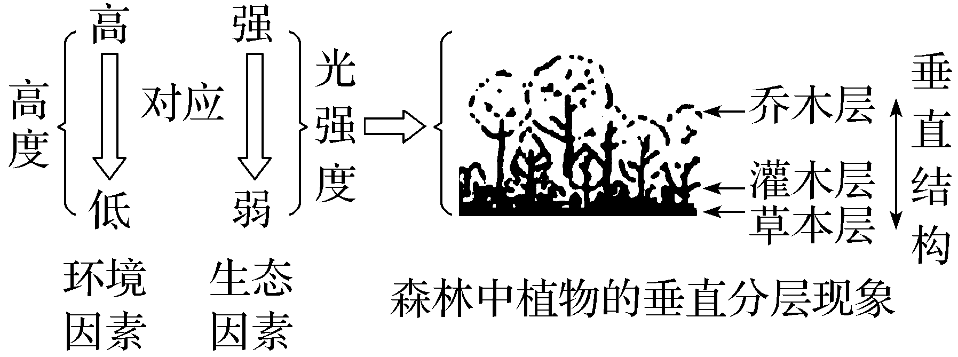
（4）植株高度 光强度 森林植物的垂直分层

Slide 17
考点二 活动：不同群落中土壤动物类群丰富度的研究
不同群落中土壤动物类群丰富度的研究
（1）活动原理
种类
数量
分布
①在森林、草原等不同群落中，土壤动物的 、 ⁠ 和 ⁠都有所不同。
物种数目
②通过土壤动物类群丰富度的调查，可以反映不同群落中土壤动物 ⁠的多寡。
（2）活动目的
显微
①学会样方选择、 ⁠观察、分类和数据记录等方法。
②比较不同群落中土壤动物的类群组成。
丰富度
③认同 ⁠调查能反映群落的物种组成。

Slide 18
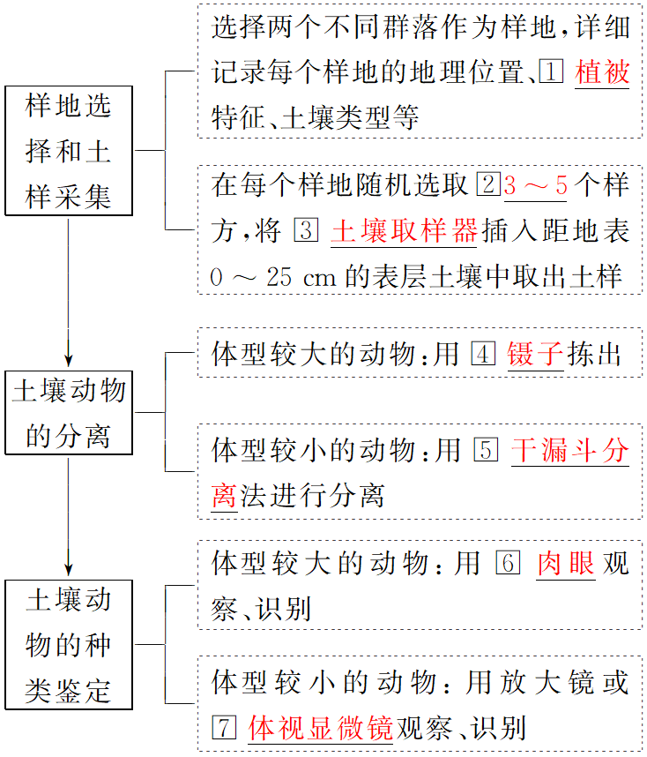
（3）方法步骤

Slide 19
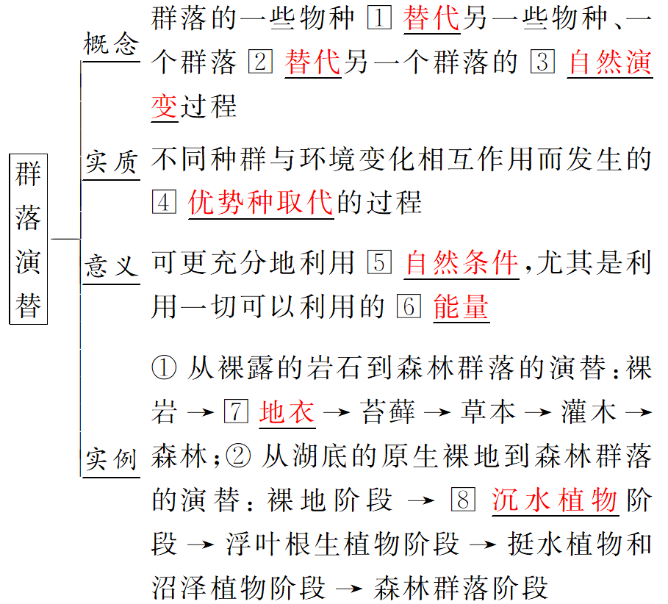
考点三 群落随时间变化有序地演替
1. 群落演替

Slide 20
2. 群落演替包括初生演替和次生演替两种类型
项目 | 初生演替 | 次生演替
起点 | 完全没有植被，并且也没有任 何植物繁殖体存在的 ⁠ | 被毁灭群落的 ⁠ ⁠
基质和环境条 件 | ⁠ | 较好
经历时间 | 较长 | ⁠
演替速度 | ⁠ | 较快
影响因素 | 自然因素 | 人类活动较为关键
实例 | 裸岩上的演替 | 弃耕农田上的演替
基质
裸地
较差
较短
缓慢

Slide 21
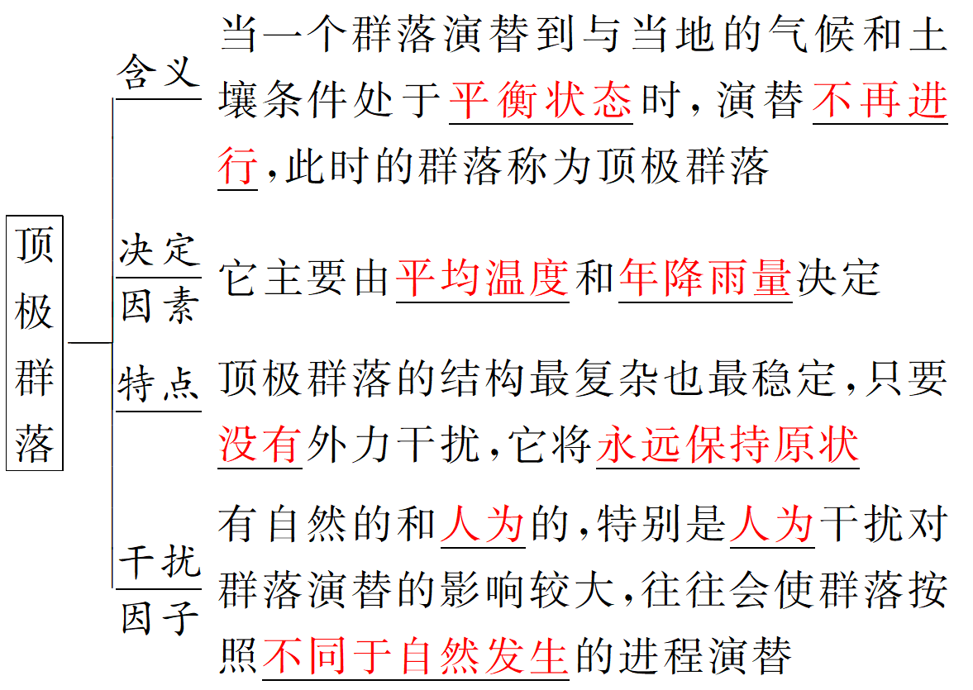
3. 群落演替的终点是顶极群落

Slide 22
4. 观察记录鱼缸中群落的变化
（1）目的要求
浮游生物种类
①观察鱼缸中 ⁠随时间的变化。
群落演替的模型
②通过连续的数据记录和分析，建立 ⁠。
（2）方法步骤
池塘水
①在鱼缸中加入 ，约为其容积的2/3，再加入数粒煮过的白米饭和少许塘泥。将鱼缸置于没有 ⁠的安全处。
阳光直射
上、中、下
②每天用滴管分别从鱼缸的 ⁠水层吸取水样，制成临时装片A、B、C，用显微镜分别观察并记录装片中 ⁠的种类。
浮游生物
③连续观察2周以上。

Slide 23
（1）（选择性必修2 P46正文）在群落演替的过程中，裸露的岩石上 首先定居的是地衣，而不是苔藓或草本植物。苔藓和草本植物 无法直接从裸岩中获取养分，而地衣可通过分泌有机酸从裸岩 中获取养分。
（2）（选择性必修2 P47正文）在群落演替过程中，一些物种取代另 一些物种是指优势取代，而不是取而代之。演替最终能否形成 森林取决于所处地域的气候等条件，如干旱地区或冻土地带很 难演替到森林阶段。

Slide 24
1. 群落演替的原因分析
（1）环境不断变化，为群落中某些物种提供有利的繁殖条件，而 对另一些物种的生存产生不利的影响。
（2）生物本身不断进行繁殖、迁徙。
（3）群落内部由生命活动造成内部环境改变。
（4）种内或种间关系不断发生变化。
（5）人类活动的影响，如砍伐森林、填湖造地、乱捕滥猎等破坏 性行为；退耕还林、还草、还湖，退牧还草等保护性行为。

Slide 25
2. 群落演替的方向和结果分析
（1）群落演替的方向
①自然条件下，群落的演替一般朝着物种多样化、群落结构 复杂化、生态功能完善化的方向发展。
②最终的演替结果主要由演替地所处的气候条件决定。如在 干旱的荒漠地区很难形成森林。
（2）群落演替的结果
①能量：总生产量增加，群落的有机物总量增加。
②结构：生物种类越来越多，群落结构越来越复杂。
③稳定性：演替是生物和环境反复相互作用，发生在时间和 空间上的不可逆的变化，使抵抗干扰能力越来越高。

Slide 26
2
感悟高考 真题演练
体验品悟 培育学科素养

Slide 27

1. （2023·浙江6月选考8题）群落演替是一个缓慢、持续的动态过 程，短时间的观察难以发现这个过程，但是有些现象的出现，可以 一窥其演替进行的状态。下列事实的出现，可以用来推断群落演替 正在进行着的是（ ）
A. 毛竹林中的竹笋明显长高
B. 在浮叶根生植物群落中出现了挺水植物
C. 荷塘中荷花盛开、荷叶逐渐覆盖了整片水面
D. 在常绿阔叶林中马尾松的部分个体因感染松材线虫死亡

Slide 28
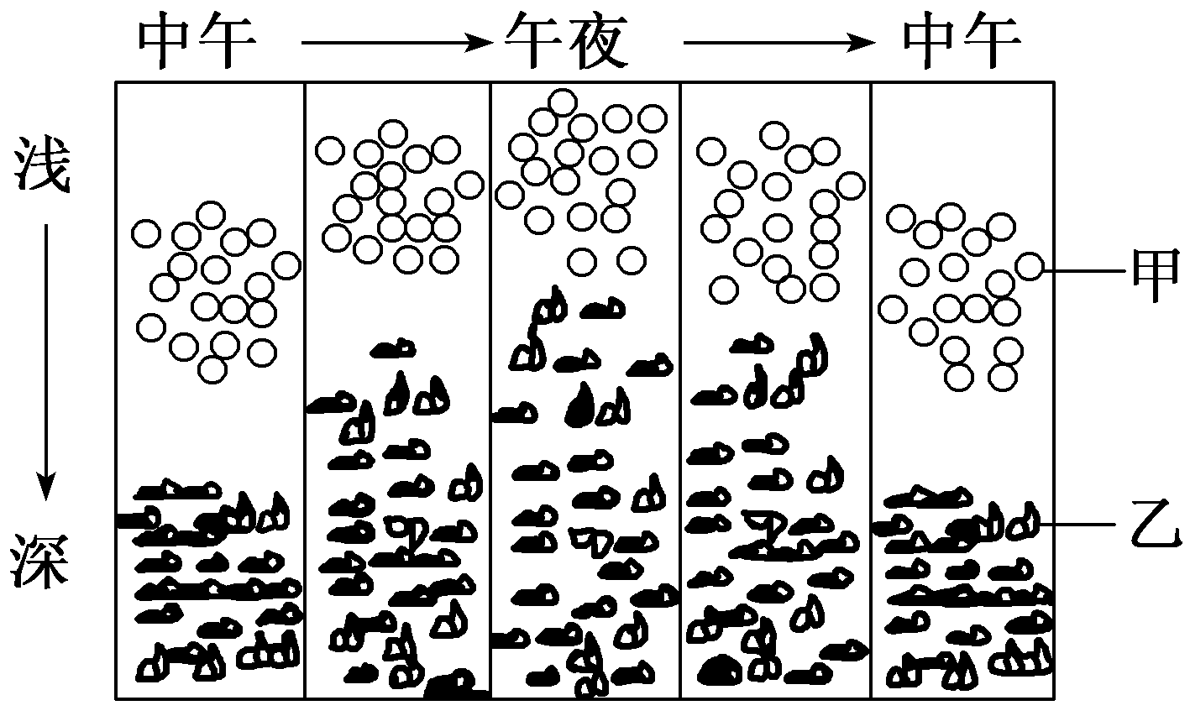
2. （2022·浙江1月选考15题）某海域甲、乙两种浮游动物昼夜分布如 图所示。下列分析中合理的是（ ）
A. 甲有趋光性，乙有避光性
B. 甲、乙主要以浮游植物为食
C. 乙的分布体现了群落的垂直结构
D. 甲、乙的沉浮体现了群落的时间结构

Slide 29
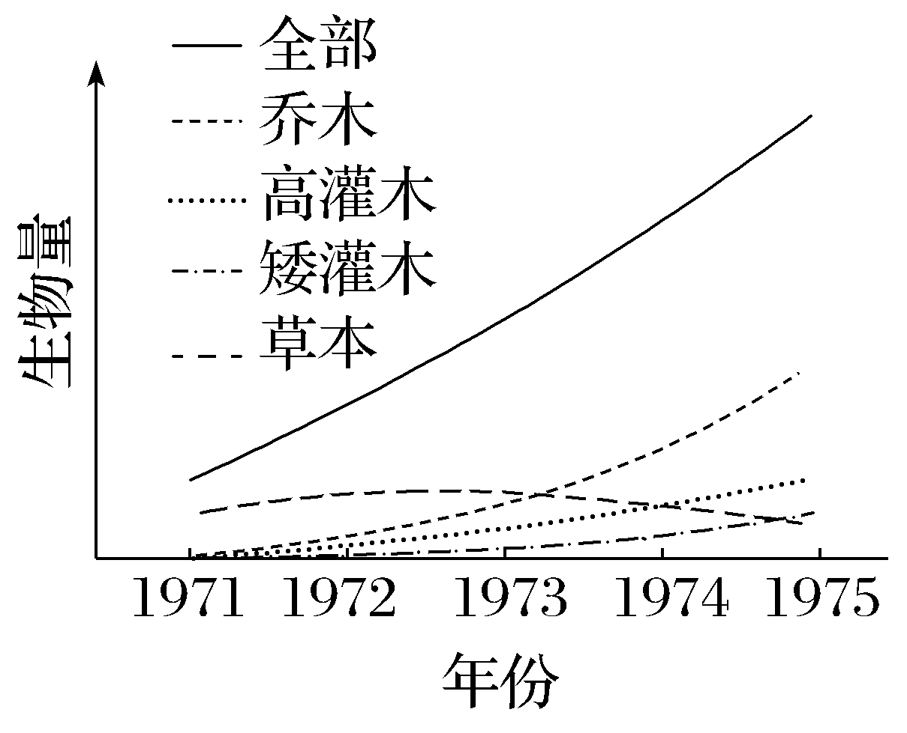
3. （2021·浙江6月选考26题）某森林因火灾被大片烧毁。如图是火烧 后该地的植物群落在恢复过程中，各类不同植物类型生物量的变化 状况。回答下列问题：
（1）图中的生物量是指净生产量在调查时刻前的 ⁠。
积累量
（2）该植物群落的恢复过程实际上是一个群落的演替过程，这种演替类型属于 。恢复到一定阶段时，图示的不同植物类型同时交织在一起，这体现了群落的 ⁠结构。
次生演替
垂直
顶极群落
（3）当群落演替到 ⁠时，群落的总生物量将保持相对稳定，其原因是 ⁠。 在此之前的群落演替过程中，不同植物类型中 ⁠的生物量会持续上升，而 ⁠的生物量呈下降趋势。
群落的总初级生产量与总呼吸量相等
乔木
高灌木、矮灌木和草本

Slide 30
12. （2023·浙江温州期末）泰顺乌岩岭属于国家自然保护区，它被生 物学界誉为“生物种源的基因库”。黄腹角雉是中国特产珍禽，经 过多年的保护，乌岩岭保护区的黄腹角雉人工种群数量已达到100 多只，野外种群数量也达500多只。
（1）乌岩岭森林群落结构复杂，森林中自上而下分别有乔木、灌 木和草本等植物，层次分明，形成群落的 ⁠结构。科 学家通过 ⁠的调查，了解保护区内的物种总数。保 护区中生物种类和数目越多，食物网越复杂， ⁠ 能力就越强。
垂直
丰富度
自我调节

Slide 31
（2）某研究小组对乌岩岭的黄腹角雉种群密度进行了调查，借助 红外相机自动拍摄照片或视频，经过一段时间，利用计算机 分析处理这些照片或视频，就能确定所调查动物的种群数 量。与标志重捕法相比，这种方法的优点有 ⁠ 、 ⁠。
调查结果更加
准确
不对被调查动物造成影响

Slide 32
（3）调查显示，乌岩岭黄腹角雉典型栖息地的黄腹角雉种群密度 最大可达7.08只/km²。影响种群密度的因素有许多，如出生 率、死亡率等。黄腹角雉的性别比例是通过影响 ⁠ 来影响种群密度。乌岩岭自然保护区在历史上曾遭受人为破 坏，经过不断保护演替为亚热带常绿阔叶林——顶极群落， 顶极群落类型主要是由 和 ⁠ 决定，该演替属于 ⁠演替。
出生率
年平均温度
年平均降水量
次生

